Slide 1
Visualisierungen während der Corona Pandemie

Slide 2
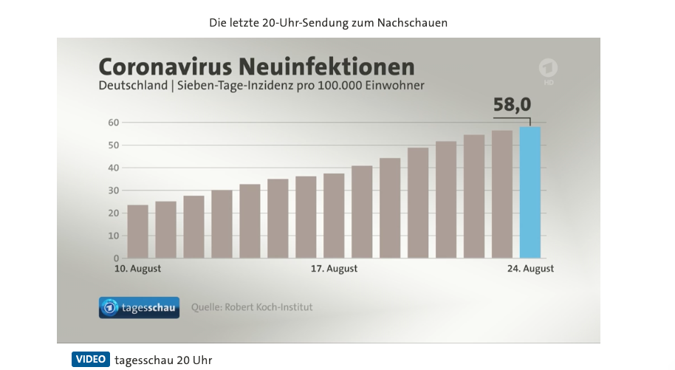
Tagesschau vom 24.08.2021 20 Uhr

Slide 3
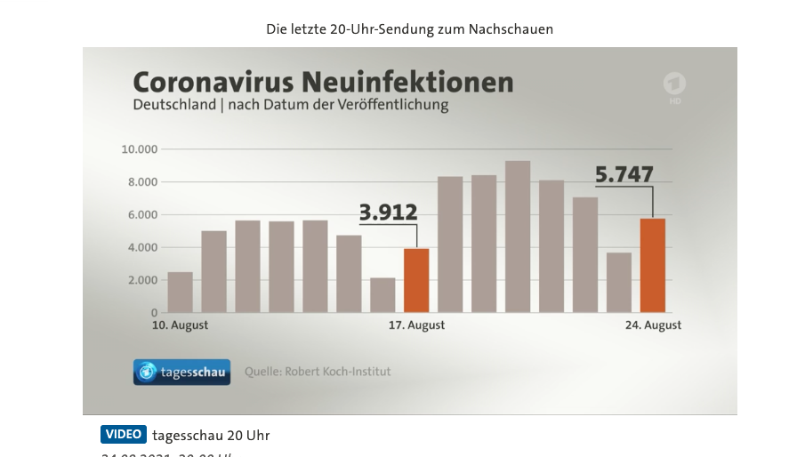
Tagesschau vom 24.08.2021 20 Uhr

Slide 4
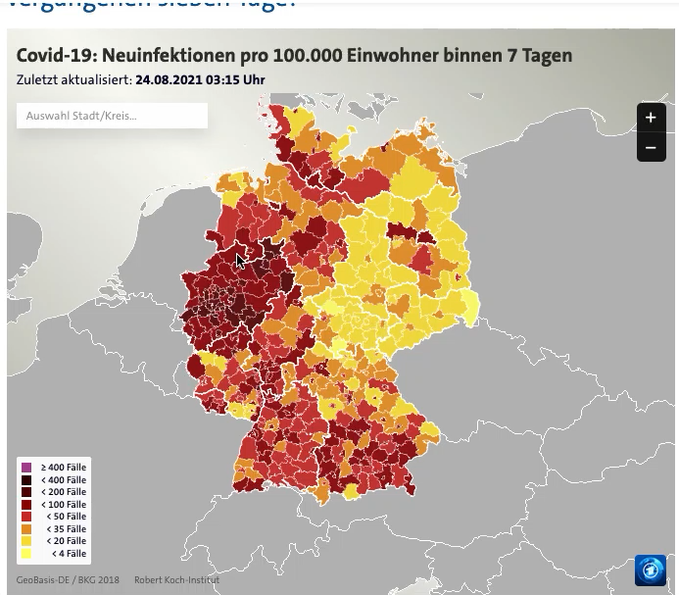
vgl. tagesschau.de

Slide 5
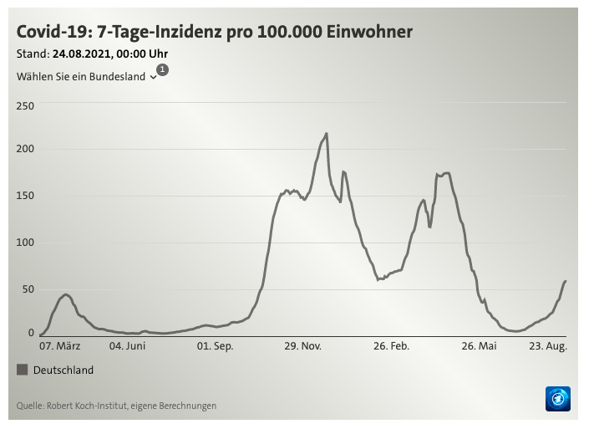
vgl. tagesschau.de

Slide 6
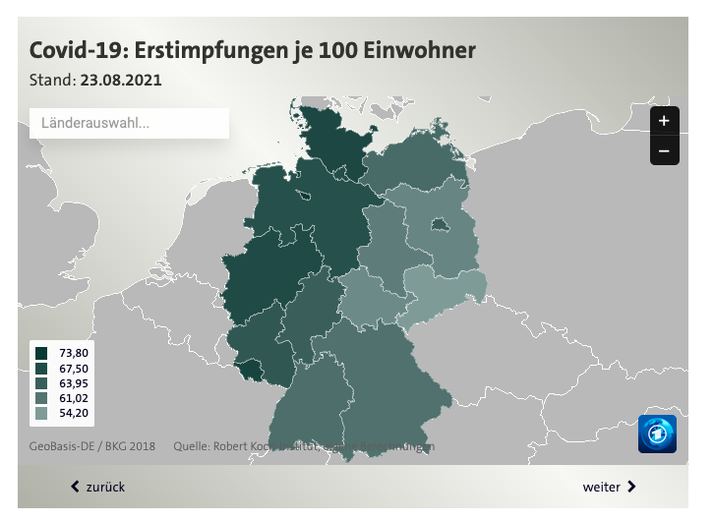
vgl. tagesschau.de

Slide 7
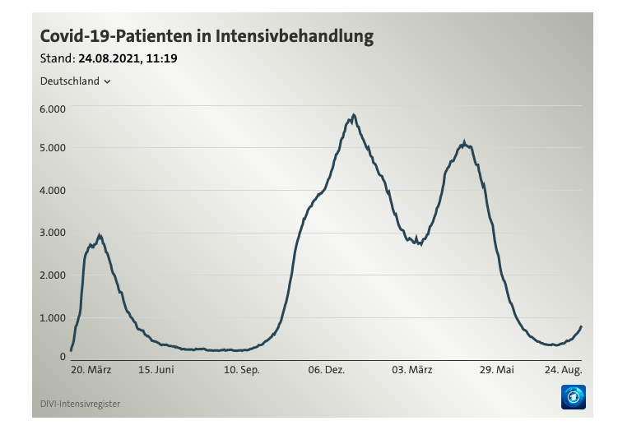
vgl. tagesschau.de

Slide 8
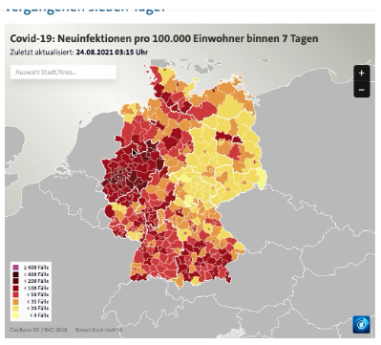

Slide 9
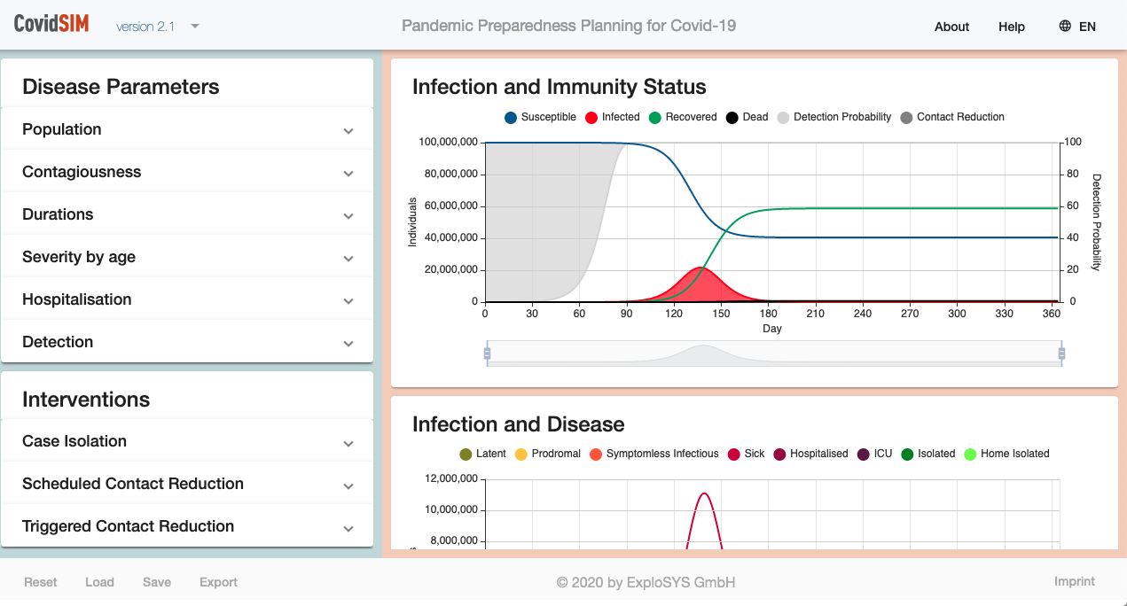

Slide 10
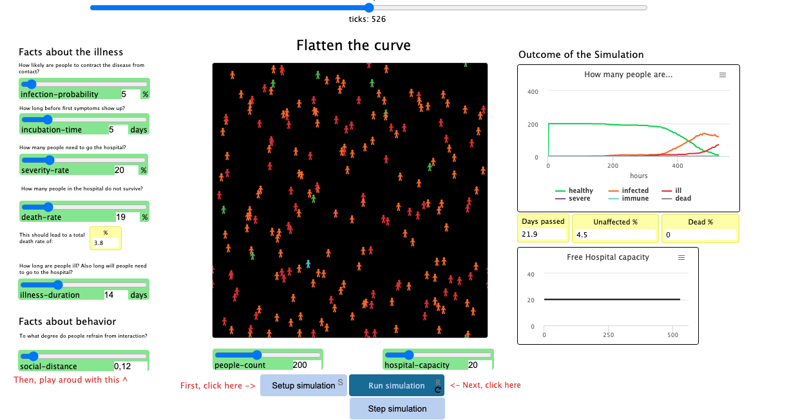

Slide 11
Quellen
„CovidSIM“. Zugegriffen 24. August 2021. http://covidsim.eu/.
„NetLogo Web: infections“. Zugegriffen 24. August 2021. https://netlogoweb.org/web?https://raw.githubusercontent.com/Sumidu/covid19shiny/master/infections.nlogo.
tagesschau.de. „Coronavirus-Lage in Deutschland - aktuelle Zahlen“. tagesschau.de. Zugegriffen 24. August 2021. https://www.tagesschau.de/inland/coronavirus-karte-deutschland-101.html.
———. Tagesschau vom 24.08.2021 20 Uhr, 2021. https://www.tagesschau.de/.

